Slide 1
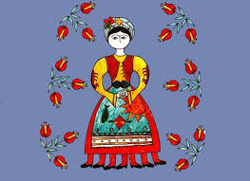
Η Σαρακοστή ξεκινάει την καθαρή Δευτέρα και διαρκεί 40 μέρες. Μας προετοιμάζει για τη Σταύρωση και την Ανάσταση του Χριστού. Γι αυτό οι Χριστιανοί πρέπει να νηστεύουν όλη αυτή την περίοδο, Δηλαδή να τρώνε φαγητά που δεν προέρχονται από τα ζώα. Ας δούμε μερικά νηστήσιμα φαγητά

Slide 2
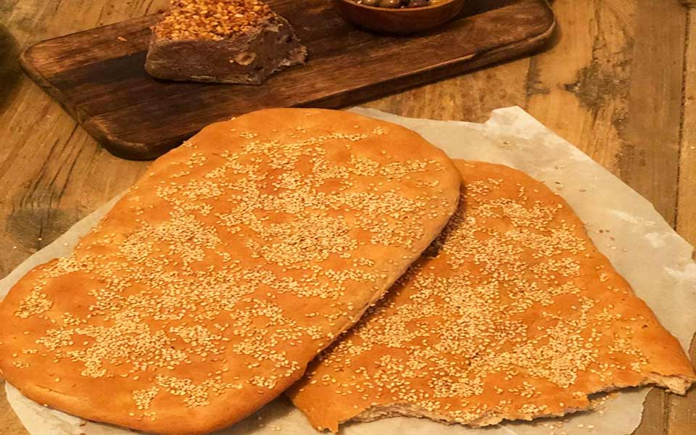
Λαγάνα
Από που προέρχεται?

Slide 3
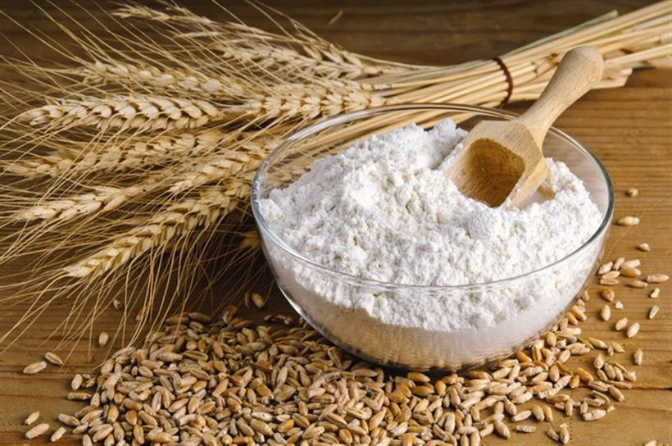
Από το αλεύρι που το παίρνουμε από το σιτάρι

Slide 4
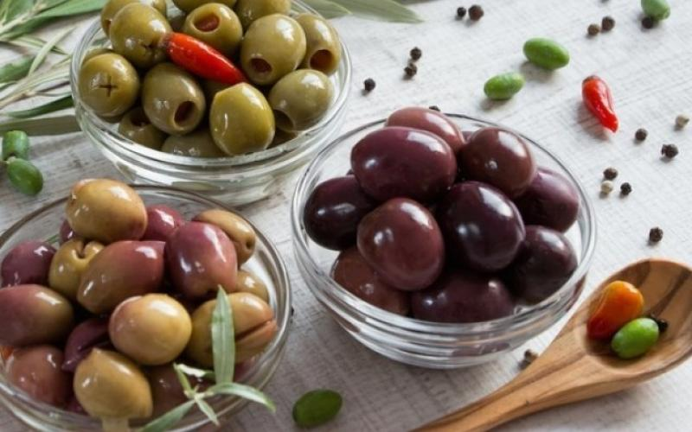
Ελιές. Από που τις παίρνουμε?

Slide 5
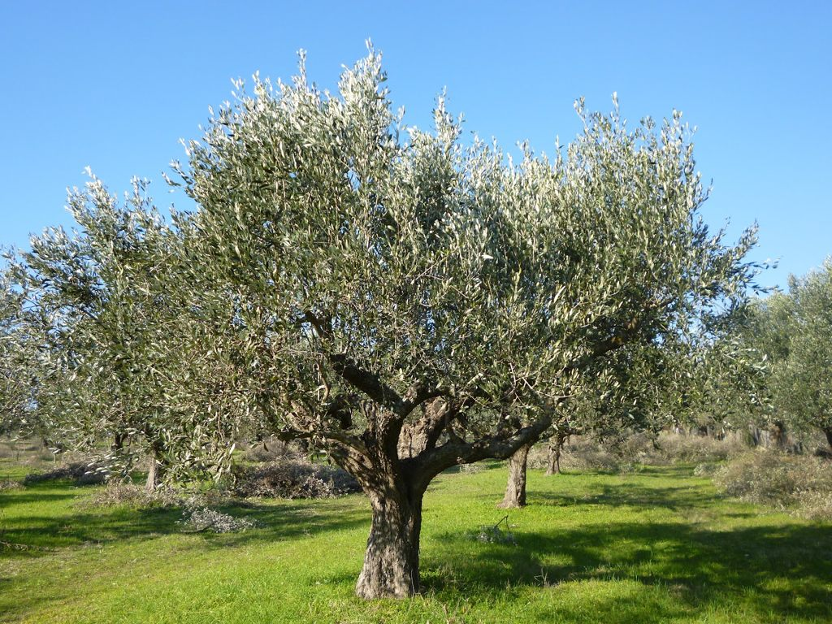
Από το ευλογημένο δέντρο, την ελιά

Slide 6
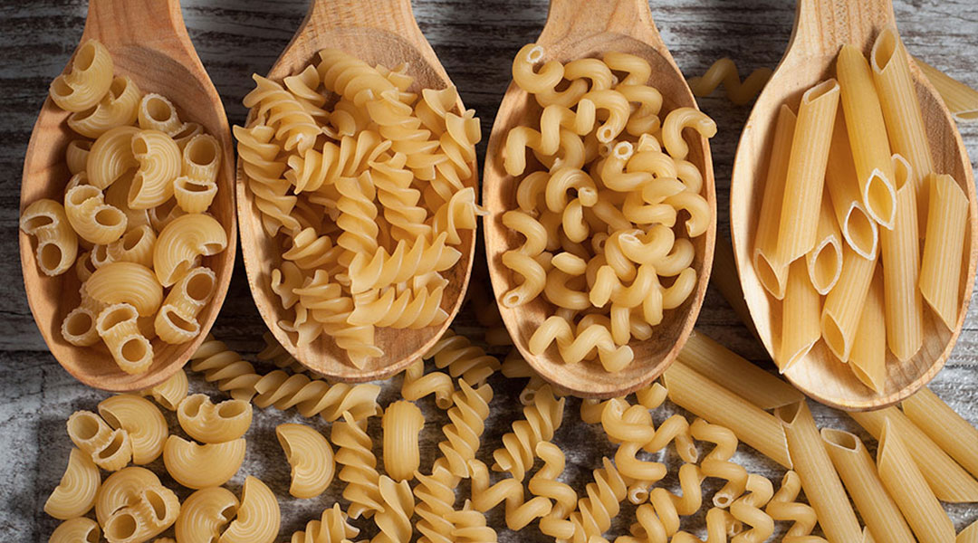
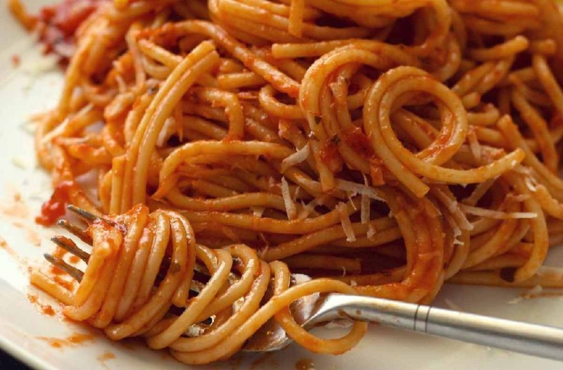
Μακαρόνια και άλλα ζυμαρικά. Από που τα παίρνουμε?

Slide 7
Γίνονται με αλεύρι που το παίρνουμε από το σιτάρι

Slide 8
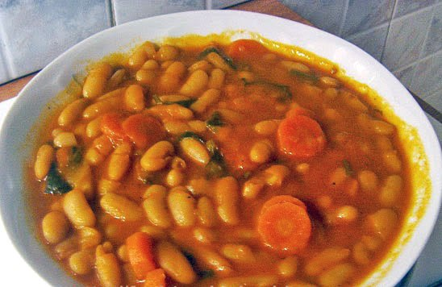
Νόστιμη φασολάδα. Από που την παίρνουμε?

Slide 9
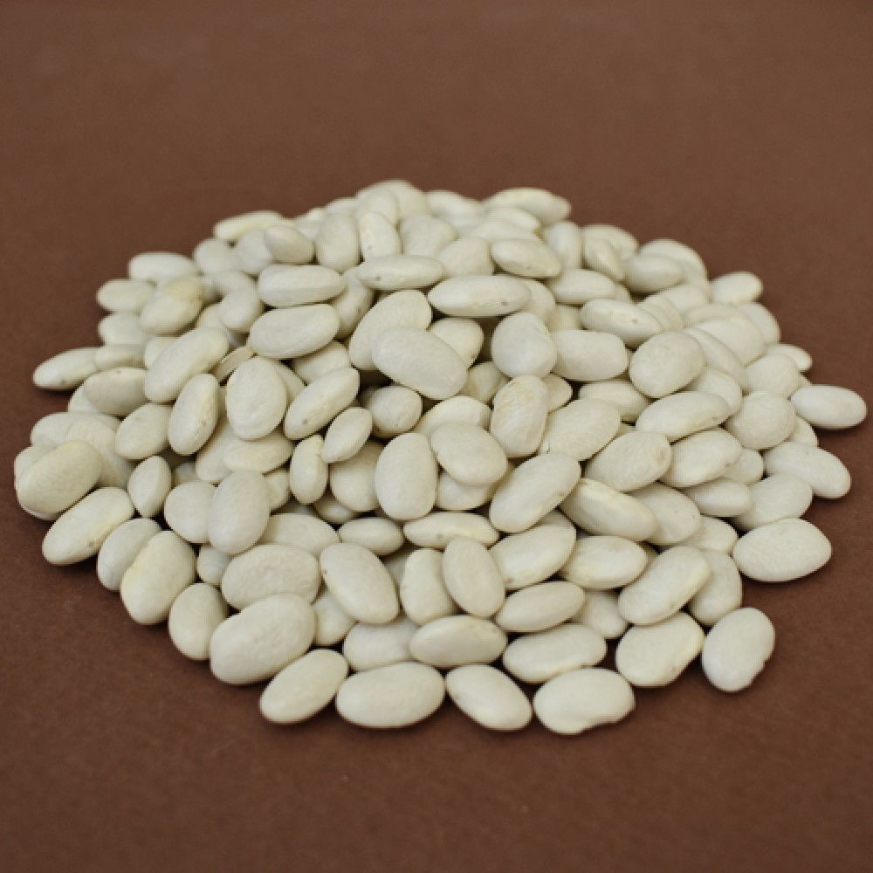
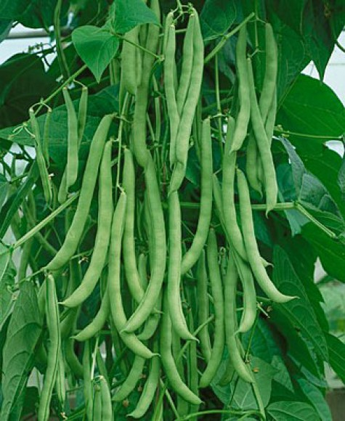
Από το φυτό φασολιά παίρνουμε τους σπόρους του και τους μαγειρεύουμε

Slide 10
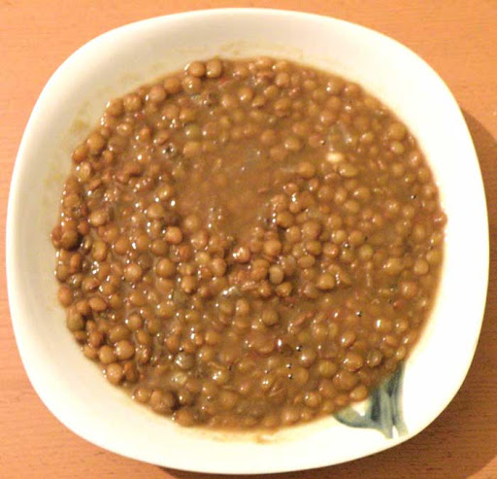
Η δυναμωτική φακή
Από που την παίρνουμε?

Slide 11
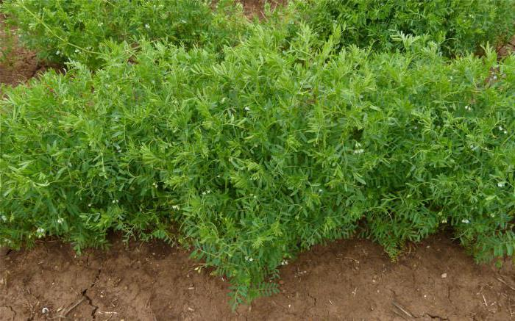
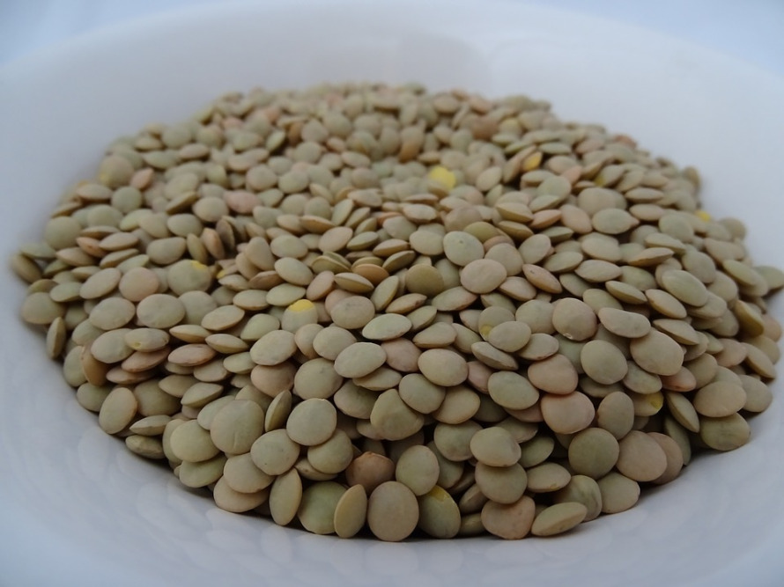
Από το φυτό φακή παίρνουμε τους σπόρους και τους μαγειρεύουμε

Slide 12
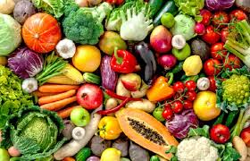
Όλα τα φρούτα και τα λαχανικά που τα καλλιεργούμε στους κήπους

Slide 13
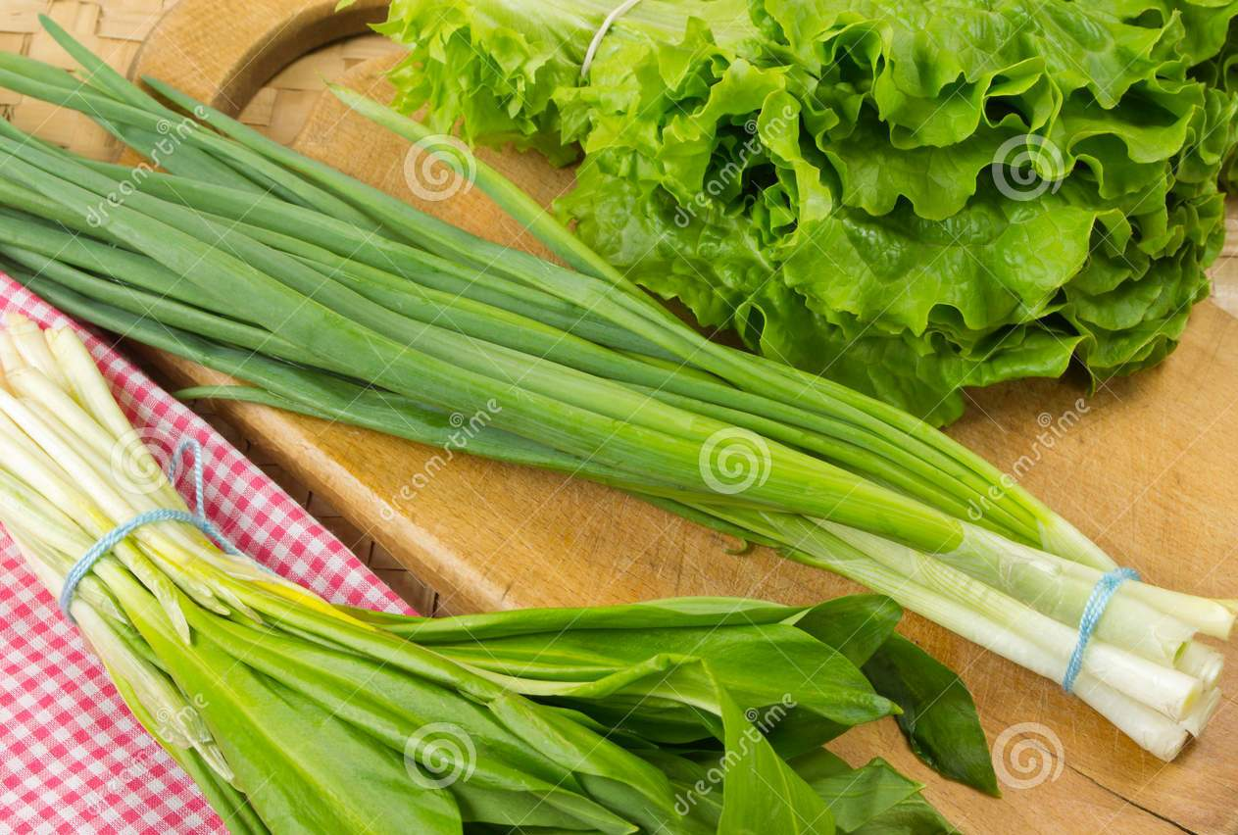
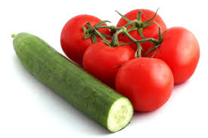
Δροσερά και νόστιμα σαλατικά

Slide 14
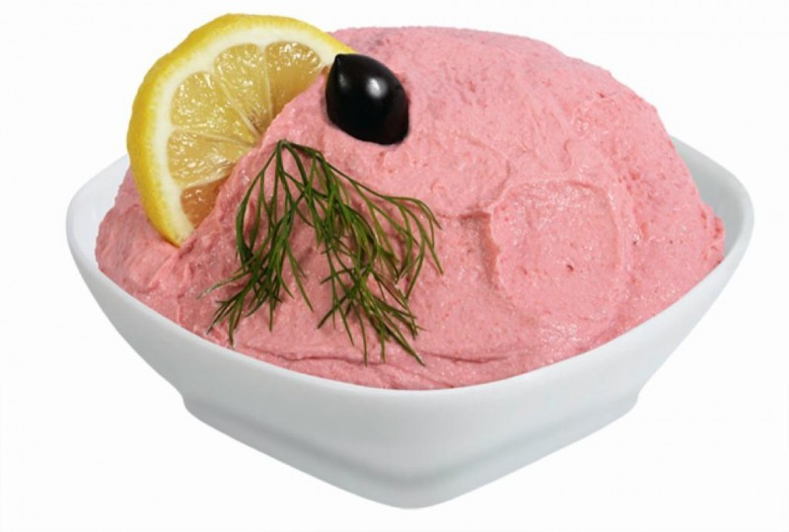
Ταραμοσαλάτα
Από που την παίρνουμε?

Slide 15
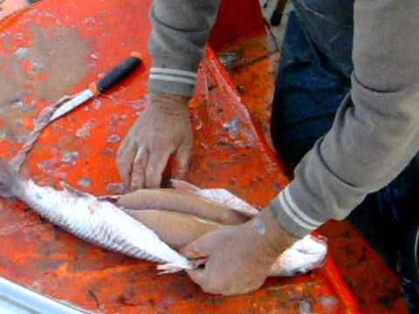
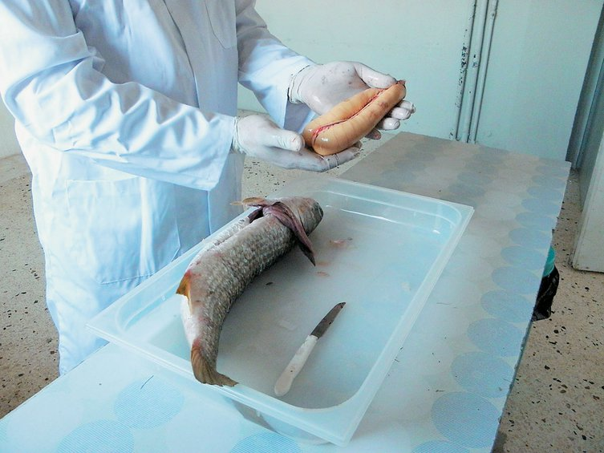
Από την κοιλιά των ψαριών παίρνουμε τα αυγά τους. Τα ανακατεύουμε και με άλλα υλικά για να νοστιμίσει και κάνουμε την ταραμοσαλάτα

Slide 16
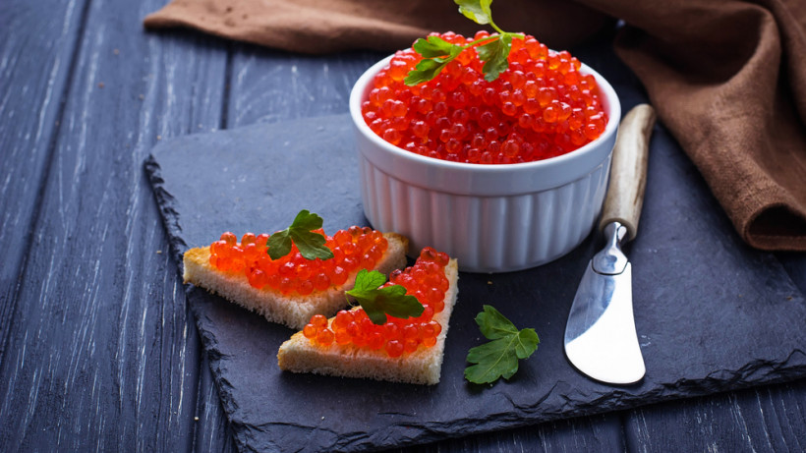
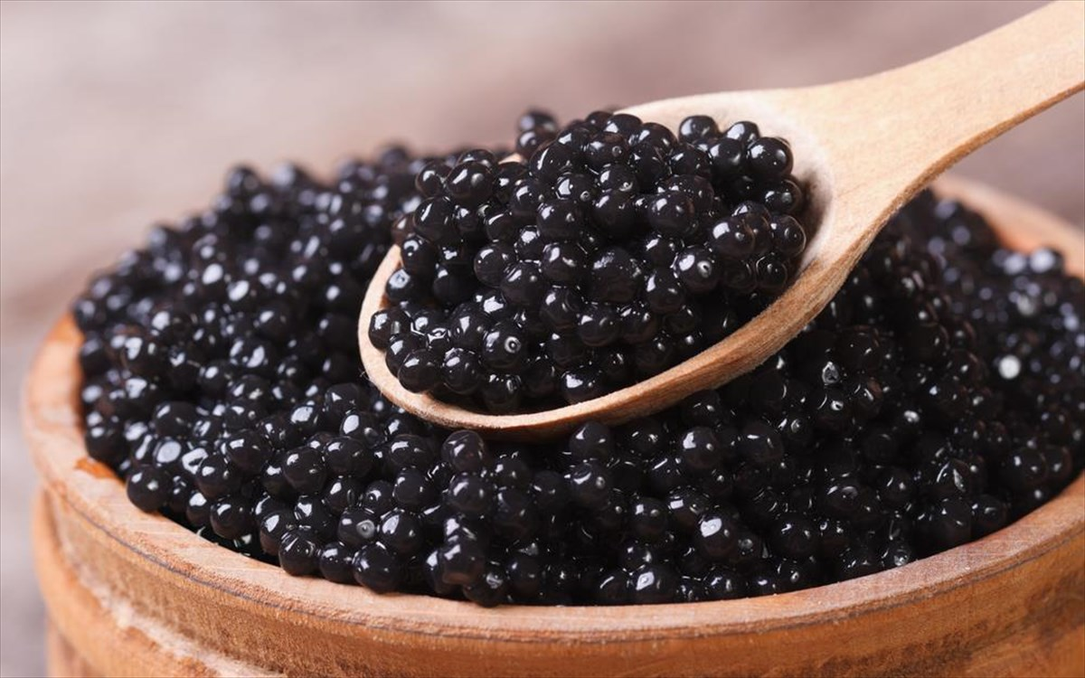
Υπάρχουν και κόκκινα αυγά και μαύρα αυγά ψαριών
Αυτά λέγονται χαβιάρι και είναι σπάνια και ακριβά

Slide 17
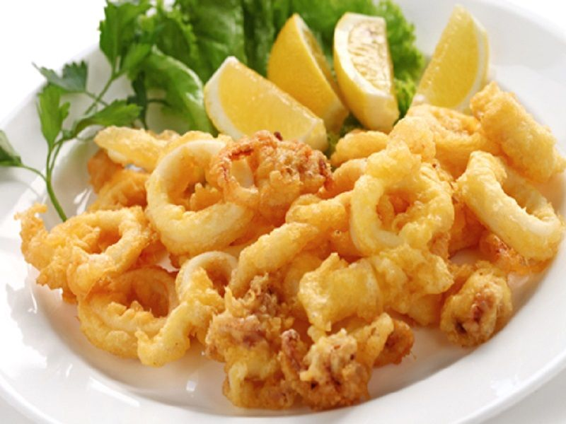
Νόστιμα αγαπημένα καλαμαράκια Από που τα παίρνουμε?

Slide 18
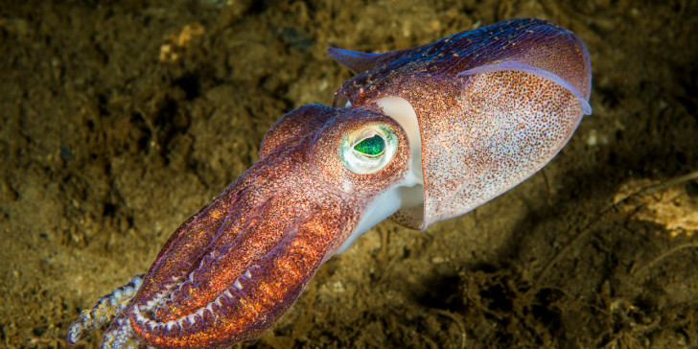
Τα καλαμάρια είναι μαλάκια, δηλαδή δεν έχουν κόκκαλα και ζουν στη θάλασσα

Slide 19
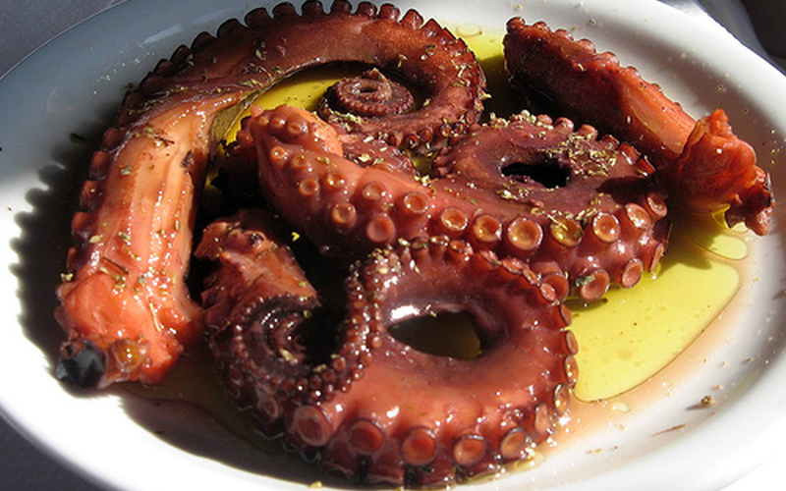
Χταποδάκι
Από που το παίρνουμε?

Slide 20
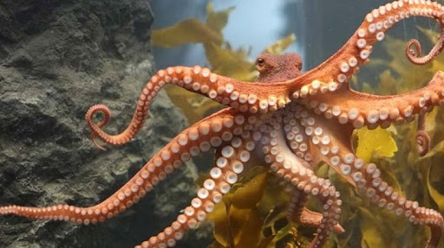
Το γνωστό χταπόδι είναι κι αυτό μαλάκιο της θάλασσας με οχτώ πόδια

Slide 21
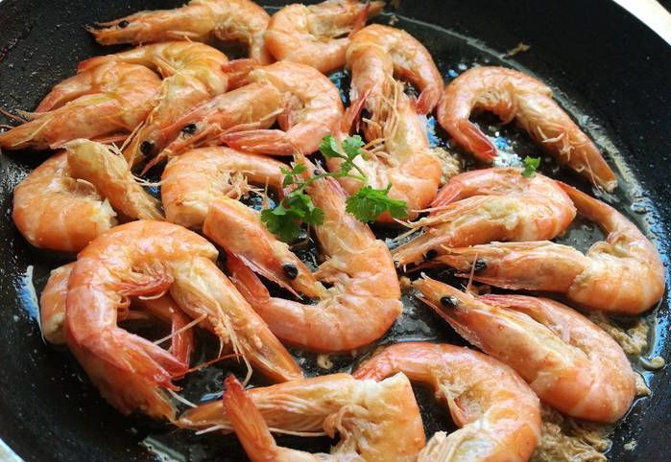
Γαρίδες
Από που τις παίρνουμε?

Slide 22
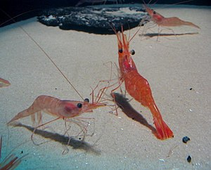
Οι γαρίδες είναι μικρά μαλάκια της θάλασσας με μακριά μουστάκια και λεπτά πόδια

Slide 23
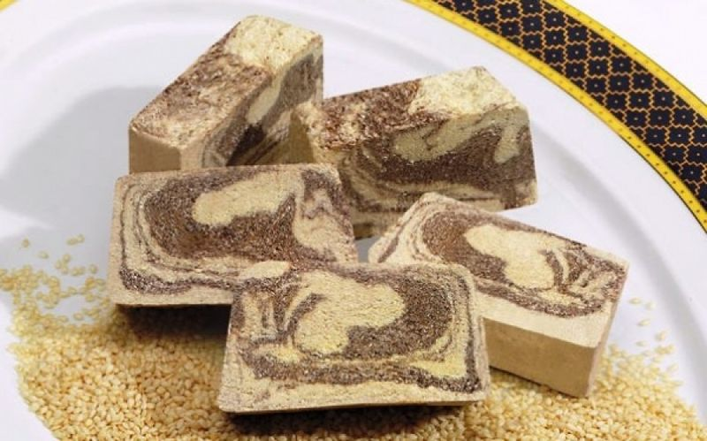
Νηστήσιμα γλυκά της Σαρακοστής
Χαλβάς
Από τι γίνεται?

Slide 24
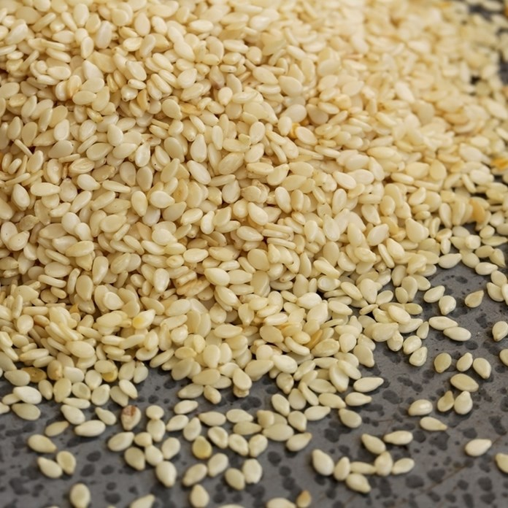
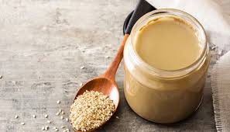
Από το σουσάμι παίρνουμε μια κρέμα το ταχίνι και από αυτό κάνουμε το χαλβά

Slide 25
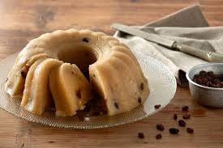
Χαλβάς σιμιγδαλένιος από τι γίνεται?

Slide 26
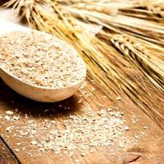
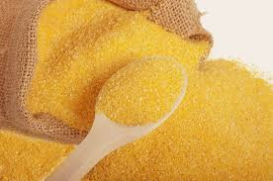
Από το σιτάρι παίρνουμε ένα πιο χοντρό και κίτρινο αλεύρι που λέγεται σιμιγδάλι
Από αυτό κάνουμε το χαλβά

Slide 27
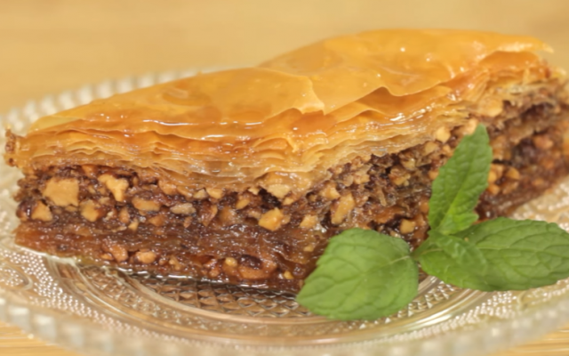
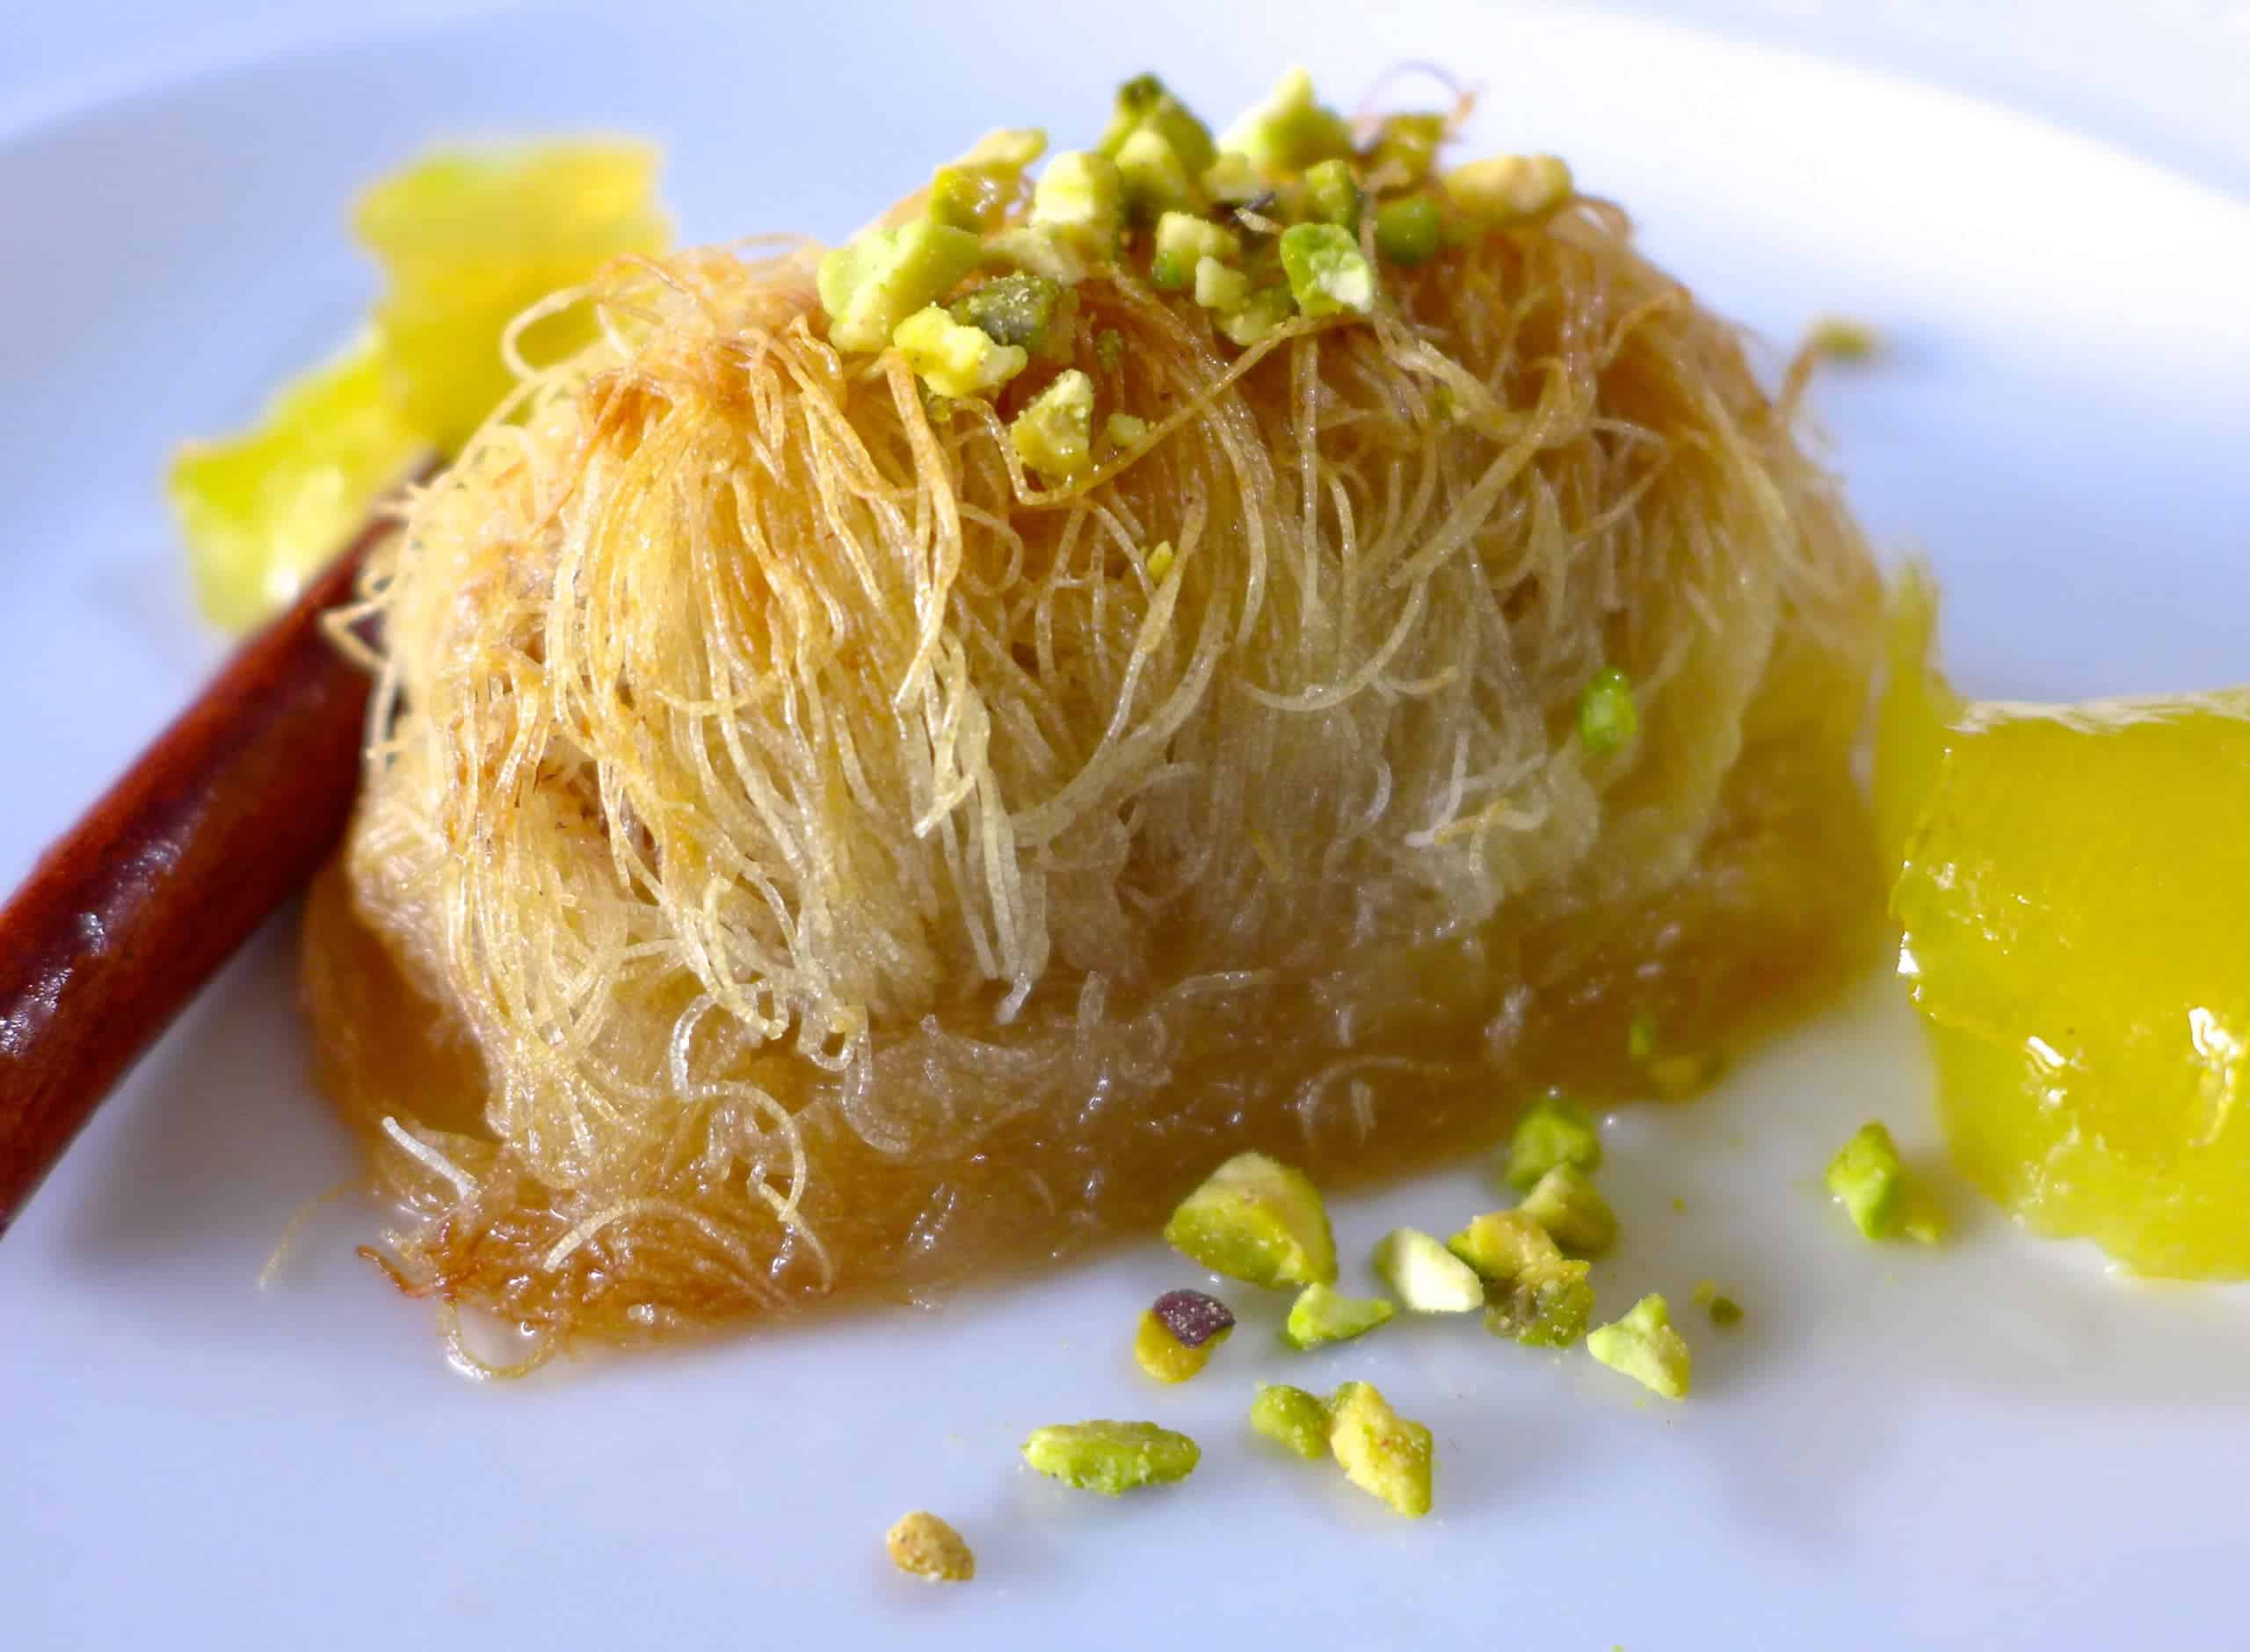
Μπακλαβάς και κανταίφι
Νόστιμα σιροπιαστά γλυκά που γίνονται με φύλλο και καρύδια

Slide 28
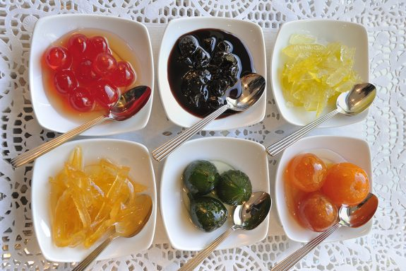
Νόστιμα γλυκά του κουταλιού που γίνονται από βρασμένα φρούτα και ζάχαρη

Slide 29
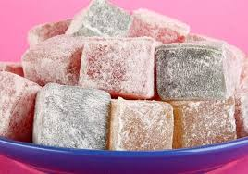
Λουκούμια
Γίνονται από νερό, ζάχαρη και αλεύρι και αρωματίζονται με διάφορα αρώματα

